Slide 1
《爱志方实盘录》
直播时间:2025年
方建伟 执业编号：A1120613090012
经传多赢资深投顾。
经传十大金牌讲师，从事证券行业10余年，自创一套“股海钓鱼操作系统”，真正教中小投资者能够理解市场，更好的适应市场，在市场当中稳定的获利。

Slide 2


第一章
市场行情看法
第二章
落袋为安的策略
第三章
利润奔跑的策略

Slide 3

市场行情看法
第一章

Slide 4
2025-1-15大盘分析计划
1、流动资金，从今天的整 体估算来看，翻红的机率是比较高的；
2、捕捞 季节当下是金叉第二天，故还有延续的机会；
3、从平均股价来看，也有可能出现B点信号；
4、横向统计的红、黄线是向上拐的。
综合上述：以上所有大盘信号都 是偏 好的，故策略上应该是持股待涨主。

Slide 5
2025-1-22大盘分析计划
1、捕捞季节昨天死叉，故技术上是有 调整 的需求的；
2、牛熊线走平，故进入震荡行情，调整 下方支撑位在智能辅助线；15.4-15
3、从流动资金来看，近期的量能基本上持平，12000左右，介于翻绿翻红之间。
4、横向统计整 体走平；
5、大盘属于B点区域；
综合上述：短期技术上有调整 需求，下方空间有，但由于量能维持，故这里也有变盘的可能性，由于流动资金是绿的，故仓位合理3-5之间为宜，等待流动资金转红再加即可。
操作策略：控制好仓位即可，个股就按个股的策略去操作即可，一旦流动资金转红，则要有市 场 反转的意识。（可用策略：【涨停横盘二升】、【网格交易】）

Slide 6
2025-2-5大盘分析计划
1、熊线下移并不是坏事，牛线下移才是，熊线下移是中性的；
2、捕捞季节死叉多日 ，理论上接下来是大概率要出金叉，所以节后可看反弹；
3、流动资金今天翻红只需要13000（估算10点半的量为6000），从当下来看，红的概率大。
综合上述：节后的几个交易日 ，可看震荡偏上的走势。
你的策略：
智能制造：工业互联网、机器人、人工智能、芯片、机床、智能控制器
用方法来分析个股，而不是先分析个股的涨跌再来决定操作。
方法：龙头趋势跟踪（智能制造）、涨停横盘二升（短线）、异动跟风

Slide 7
2025-2-12大盘分析计划
1、牛线上移属于中性信号，一般伴随的是震荡；
2、捕捞季节昨天死叉，这是一个短期调整信号；
3、昨天流动资金是翻红的，今天待定。
4、大盘分析当下是B点区域
综合上述：短期有技术调整 的需求，调整 下方支撑位，首先是牛线。但注意，不一定会到牛线，因为流动资金是翻红的，所以市场 如果流动资金保持翻红，则更大概率是时间换空间，或者较快的结束调整 。
策略上：调整 反而是低吸的机会。
对后期：会迎来一波较好的【慢涨】行情。---> 趋势（底仓+浮仓）
1、方向（智能制造） 2、分散3-5只 3、条件单（省力、执行力）

Slide 8
2025-2-26大盘分析计划
1、
仍然看好市场是一个【慢涨】行情
策略：趋势（底仓+浮仓）
想要做好趋势：（1）买点-->好心情；（2）持股-->赚大钱

Slide 9
2025-3-05大盘分析计划
1、捕捞 季节今天金叉，短期上看有一个技术性的反弹走势 ；
2、由于流动资金过去两天是翻绿的，故当下仓位注意控制在5以内为宜；
3、平均股价牛线上移，上方的压力位来自牛线；
4、也有可能流动资金翻红，再次出现启动行情。
5、从当下的量能表现来看，流动资金今天翻绿的概率比较大。
这两天大家关注的肯定是两会所释放出来的信号（部长通道央行、CZB、ZJH、商务部的发言）
1、
特别提醒：如果金叉3天，流动资金依然翻绿，则要注意牛线上移之后的死叉，因为往往：死叉+资金绿+牛线上移过。这样的信号都是不好。
建议：买前就要想好，哪里买，买多少，什么情况下要卖，止损。
【胜者先胜而后求战】---《孙子兵法》

Slide 10
2025-3-06大盘分析计划
1、捕捞 季节昨天金叉，短期上看有一个技术性的反弹走势 ；
2、由于流动资金过去三天是翻绿的，故当下仓位注意控制在5以内为宜；
3、平均股价牛线上移，上方的压力位来自牛线；
4、也有可能流动资金翻红，再次出现启动行情。
5、从当下的量能表现来看，流动资金今天有翻红的可能。
今天两会所释放出来的信号（下午3点经济部长通道：发改委、央行、CZB、ZJH、商务部的发言）
1、
方老师认为：今年2025年的政策是积极的，我们要用积极的态度去看今年的行情，全年我认为机会大于风险。
从发展方向来看，大科技是主流（机器人、芯片、大模型、智能制造）
并且方老师认为大科技有望成为2019年底时的新能源车。

Slide 11
2025-3-19/20大盘分析计划
1、从软件来看，牛线上移，并且流动资金前面连续两天翻绿，今天也翻绿的概率大，加上捕捞 季节死叉。
短期我们认为市场 调整 的概率较大，仓位建议控制在5成以内。
（只是看调整 ，并非看空，相反，全年是看多。）
1、从软件可以看到，牛线走平，流动资金翻绿3天，今天目前看也是翻绿的概率大一些；死叉第2天。
短期的调整 ，我们先看是否会在这两天出现S点，如若会，则就有可能牛线下移。
近期比较重要的一件事：年报！防止可能性的雷区。可能考虑做ETF（指数、主题）
近期有一些用户是采用了网格交易（例如中证A500ETF，网格间隔2%左右）
【政策：宽松货币政策、积极的财政政策】【技术上，A股明显低估】【3成仓底仓，然后等低吸时机加仓】
当然，中期我们仍然是看好市场 ，故调整下来反而是等待低吸。
特别是捕捞季节再出金叉，以及流动资金翻红之时，是我们新一轮机会。
方向上：大科技（智能制造：机器人、芯片）、大消费（低估，大循环）

Slide 12
2025-3-26大盘分析计划
1、从软件来看，无论是上证指数还是平均股价，捕捞 季节都 已经出现了金叉，则短期可以看反弹；
反弹的强度取决于市场的流动资金，如果绿则先看3天，如果红则可以看远一些，并且可以看反转。
（自行决定是否参与这个反弹，合理仓位：3-5之间为宜）
2、S点的出现，原则上代表前热点休息；那么新一轮的行情上涨也是需要新热点来带动，如果后期流动资金翻红，则是会有新热点出现，关注是哪个主题？！
3、关于【机器人】，我始终认为这是一个全新的，有空间的领域。
各位用户自行决定是否参与这个反弹，要把后面所有可能发生的走势 都 做个预设，然后自己提前想好应对方案，这个就是规则。
然后按规则去处理市场的实际走势就行，不要预测怎么走。

Slide 13
2025-3-28大盘分析计划
1、今天是捕捞 季节金叉的第三天，也是到了关键时间了。如果流动资金翻绿，则要防止下周再出现死叉后的二次下探。而从今天的表现来看，今天流动资金翻绿的概率较大，故在今天反弹的过程 当中，可适当下降仓位。提前做好相应的准备，3成以内为宜；
从信号上看，一旦在流动资金翻绿下，再出死叉，则这个调整是有可能往 熊线去的，再加上4月本身就是一个不稳定周期窗口（年报）。所以只要流动资金翻绿，就多一份谨慎，控制 好仓位参与。
2、万一如果流动资金翻红，则可以继续持股。
假如下周真的出现：死叉+流动资金翻绿，那么牛线就基本上会下移
自行决定策略，同时自已承担市场最终实际走出来的结果。

Slide 14
2025-4-2/3大盘分析计划
1、首先从技术上看，捕捞 季节是金叉的，有一个反弹的需求；但是从量能来看，明显没有放出来，而流动资金表现决定反弹的力度，红则大，绿则受限。而从今天目前的量能来看，明显没有放出来。再加上节前交易情绪相对会低迷一些，故短期大概率是一个窄震荡为主。
2、操作上：可考虑小仓位参与反弹，对于节后的看法，由于这里横向统计红色数值是个位数，所以下跌空间有限（最多熊线），当下可能需要一个消息来刺激，引领市场放量。
从理论上来讲，流动资金翻红只需要1.4万亿，而当天是1.1万亿，也就是说其实市场翻红的难度并不大。
以小仓位参与其中，同时随着准备流动资金翻红的到来，随时准备启动的各项预案（股票池、热点分析、交易买卖）
流动资金红的当天，主题的涨停棱镜谁排在名前三（一般就是第一名）

Slide 15
2025-4-9大盘分析计划
1、从消息角度，关税增加对今天开盘不利，所以 今天早上也惯性下挫。但我们也有对应的方案，例如鼓励回购，还有长线资金入场等等，后期还可以再期待一下工具（财政政策与货币政策）。
从消息角度，今天有可能走出下挫后的回升，但不着急过份乐观，只是不用过份悲观。
2、从技术角度，平均股价处于牛线熊线下方，非理性杀跌，并且已经群体看跌，技术上等待平均股价牛线再走平，稳健的用户就等大盘金叉的时候 再参与抄底之类的动作。（明天较大概率出金叉）
3、短线选股方案：海洋寻底的大底或绝对底的个股，牛上穿马线为买
波段机会：选择主力资金介入多的大消费（低估品种）、农业。

Slide 16
2025-4-10大盘分析计划
1、从消息角度，关税的增加即使再增已经脱敏了，主要看我们的扶持（回购、长期资金入市、后续待出的工具类），压力已经下降，反而会让我们制订更多有利的ZC出来。短期内偏向好多一些。
2、从技术角度，平均股价处于牛线熊线下方，非理性杀跌，并且已经群体看跌，当下金叉下看反弹，加上流动资金连续翻红，故这里看反弹，初步空间可以先看牛熊线附近。
3、操作上，到达牛熊线时，对于前面抄底的资金，有获利的可以考虑部分了结。只要流动资金仍然翻红，则可以保留5成左右仓位继续观看，而如果流动资金转绿，则应控制在3成以内。
3、短线选股方案：海洋寻底的大底或绝对底的个股，牛上穿马线为买
波段机会：选择主力资金介入多的大消费（低估品种）、农业。

Slide 17
2025-4-11大盘分析计划
1、关注流动资金以此来决定参与的仓位水平。绿则尽量3以内，红则可3-5。
今天翻绿的条件是？（1）昨天是1.6万亿；（2）翻红的要求1.43万亿；
结论：今天缩小要求在1700以内则红的概率大，超过1700则绿的概率大。
2、周末可能影响 的就是这个GS问题是如何转变，未知！周末是有变数，可好不好坏。
基于此，不建议大家重仓满仓，尽量5以内，这样真的下挫的时候 ，你有仓位可以去做补。
因为我们肯定是有了对策，3000点附近就会有相应的措施出来。
3、整体来看，考虑到今天的流动资金翻绿的概率大，故操作上今天更多是上涨过程 当中减仓为主，将仓位控制 在3成以内为宜。

Slide 18
2025-4-16/17大盘分析计划
1、超跌之后的反弹，在本周一平均股价正式遇到牛熊线压力位，我们在上周讲过，到附近应该以减仓为主（前面抄底的资金是有获利），同时我们看到当下流动资金连续翻绿，那么突破压力位就很难了。
2、今天捕捞 季节正式死叉，则进入短期调整 ，操作上应以多看少动为主，仓位尽量控制在3以内为宜。
因为下方有资金（3000点附近是有无形支撑的），所以下跌空间有限，更多的可能会以时间换空间来调整。
从大的节奏来看，无须太担忧。（比如缺口支撑），故未来几天，看窄调整多一些。
等待下一次金叉的启动，那个时候的行情可能会更有机会，（1）箱体下移，有利于出B点；（2）量缩到极致，再翻红难度下降，流动资金更容易翻红 ---> 下一次金叉，是很大概率伴随着流动资金翻红+B点的。
所以是不是机会？（候补方向：房地产、）（明天关注点要高一些）

Slide 19
2025-4-23大盘分析计划
1、金叉如期而至，B点也如期而至，唯可惜的是流动资金没有翻红，那么这个定性就是反弹；初步目标就是补缺口，上证指数差不多了，但平均股价还有点距离。
2、考虑到平均股价已经突破智能辅助线，形成突破之势，这里如若流动资金是翻绿的，则在上方震荡为主；如若能翻红，则补缺口会更快，甚至突破。
故整体来看，这里就看反弹，操作上可5成仓左右参与即可；如若流动资金转红，则可提高仓位。
全年的方向在两会主题的时候，已经讲过：智能制造（机器人、国产芯片）、大消费/医药

Slide 20
2025-4-24/25大盘分析计划
1、今天早上大盘死叉出现，意味着短期有技术性的调整，这个调整的下方支撑位。一是牛线，二是智能辅助线（牛线至智能辅助线的空间约在1.6%），通过软件可以看到，这个调整空间有限制。而市 场 想要向上，则需要流动资金翻红支持，但目前看，有点难翻红。故今天整体看震荡为主。操作上，可以继续5成左右仓位参与，然后等待加仓时机。
2、从流动资金翻红，随着时间的推移1.2万亿左右就够了，所以其实近期流动资金要转红并不难。要么节前，节么节后，基本上是大概率事件。故从这一点来看，节前可考虑持股过节（仓位同上）
3、最大的挑战就是谁将会是主流热点？等待流动资金翻红的当天再进入确认。
（流动资金确定性翻红的当天，主力净买额超100亿以上，然后在前三榜，涨停家数多）

Slide 21
2025-4-30大盘分析计划
1、平均股价金叉，代表短期技术性反弹开始，先看3天；
2、本身市场 就是一个B点区域 ，如若流动资金能翻红，则我们可以定性为反转，故重点看流动资金变化。
3、业绩公告影响的因素到今天正式落幕，5月将恢复到技术性分析应有的走势。
4、人工智能、机器人、国产芯片-----【智能制造】

Slide 22
2025-5-7大盘分析计划
1、早上的高开与9点的发布会有关，大家对于政策的预期偏乐观的。
2、早上高开之后的回落与人的情绪有关。人性是厌恶风险的。这个位置 就会有不少的短期获利抛压。
（半小时）
3、从软件信号看：B+流动资金翻红+金叉，三个大盘信号都是好的。自然就是看好市场 。
4、在流动资金连续翻红下，熊线极有可能上移！！！
5、绝大多数股民（含我们用户）想的是：通过分析股票的涨跌来决定今天买还是卖。
而我的建议是：提前定好买卖的规则，到了相应的规则（信号）则执行相应的买卖。

Slide 23
2025-5-8大盘分析计划
1、当下大盘捕捞季节金叉第4天，有死叉的趋势，但是流动资金如若翻红，加上熊线上移，则无须太担心死叉的到来。整 体仍然是看涨为主，但从操作上，有短线的回调顾虑的，则可以考虑减掉浮仓。底仓还是保留为宜。
2、关于平均股价当下离牛线有点远，是否有风险？
答：熊线能上移，其次牛线接下来大概率也会上移，使得平均股价与牛线之间的距离缩短。
3、主题方向上，机器人仍然表现活跃 ，可作为重点关注的主题方向。

Slide 24
2025-5-14大盘分析计划
1、软件显示大盘牛线继续上移，则还将继续震荡；而捕捞 季节是死叉的，故震荡方向偏 向下为主；
2、流动资金从当下来看，翻绿的概率较大，故短期不宜再开新仓，看调整 为主；
3、仓位方面，建议控制 在5以内，今天的操作是：只卖不买。
懂得在：
正确的时间做正确的事情，赚钱就是顺带的。

Slide 25
2025-5-15大盘分析计划
1、平均股价进入到牛线之内，离牛线近，离熊线远。
2、如果这里流动资金转绿，则要防止后期调整 向下的走势 ；甚至后期出S点有可能的。
3、反之，流动资金如若能翻红，则有望短期内出金叉再走一波反弹。
4、而今天早上虽同比放大，但问题是昨天下午放的量才是关键，故今天的流动资金不一定能红，待定。
1、10点半要5700，最好是6000+
故：以静制动，仍然持股等卖为主，不宜开新仓。

Slide 26
2025-5-21大盘分析计划
1、捕捞季节周二金叉，先看一波技术性反弹，为期3天左右。同时关注流动资金是否翻红，决定反弹的力度。
2、当下上方面临牛线压力位，流动资金如若不翻红，则要防止死叉过后向下的调整。
3、假设接下来流动资金一直绿，然后死叉，则有可能出现较大的调整 ，这个时候出S点。
4、一个习惯（只要买入股票，就第一时间设好-5%的止损）
故：等待反弹，看资金决定下一步动作。
红则持，绿则卖。

Slide 27
2025-5-22大盘分析计划
1、从软件信号来看，捕捞 季节金第3天了，如若流动资金翻绿，加上牛线上移，则很大概率会走出：死叉+流动资金绿的走势 ，那么后续发展出S点就是大概率事。故从以上分析来看，今天不宜开新仓。
2、更多的是原有仓位在等卖，仓位方面，如若资金还是绿，死叉出现，则应该是3以内，保守的用户朋友还可以再低。
3、假设走势：死叉，下跌，出S，破智能辅助线一下，然后再收小阴小阳，重新出金叉，此时资金大概率会红。
故：短期看调整 ，调后看机会。

Slide 28
2025-5-28/29大盘分析计划
1、捕捞季节金叉，技术性反弹，而反弹力度取决于流动资金情况，红则强，绿则弱。
从今天的表现来看，流动资金绿的可能性要大一些，故如若参与，则控制仓位在3成为宜。
2、金叉先看3天，如若到周五流动资金还是绿 ，则更多是持币过节为主了，本次与五一最大的不同是：五一时是B点，当下是S点。我们要防止端午节回来之后，牛线上移甚至掉头下移的可能性。
3、马上5月底了，大家要开始做【复盘总结】了。（绝对收益，相对收益2%，个股交易）
个股交易分析：什么时间，什么价格，买什么/卖出哪只个股？有没有按交易规则执行？
故：可做可不做，绿则3成反弹，不红则持币为主。
简单，不等于，容易！

Slide 29
炒股不怕没机会，最怕你觉得哪里都是机会
结果处处都 是坑！

Slide 30
2025-6-4/5大盘分析
1、市场方向选择到来
（1）向上则出B点，流动资金翻红则反转；（先看反弹，本身是金叉信号区域）
（2）流动资金翻绿，一旦死叉，则要防止牛线下移。（一旦死叉出现，则应部分获利落袋为安）
2、接下来就是等市场的确定性信号出现，当下操作上，3参与这个反弹即可。
3、软件今天盘中出现B点了，但是流动资金还不太够，看看盘中有没有领涨主题带一下，放放量。
从目前（早上10点）的表现来看，主力净买额前三分别是：5G、区块链、光伏
从今天（5号）的信号表现来看，看突破大一些。
5月复盘总结？

Slide 31
2025-6-11/12大盘分析
1、软件信号显示当下是：B+流动资金红，虽然有死叉，但是死叉的级别最小，故哪怕是技术调整 ，也不一定会跌。两大信号向好，如若下一个金叉出现，有没有可能走出较好的行情。
2、死叉不是一定要跌，死叉是代表调整 ，而调整 有三种 方式：
（1）打压式调整：下跌
（2）横盘式调整：横盘
（3）边拉边洗：涨。
3、从平均股价的均线系统（5-10-20-30），是处于多头排列，故我们认为趋势向好。
策略：持股待涨（趋势不坏，唯信号论）

Slide 32
2025-6-18/19大盘分析
1、从软件信号上看：早上平均股价出金叉，技术上先看反弹；量能相对昨天（10点）放大了一些些，关注有没有可能流动资金翻红，如若翻红则更有利于市场的上涨。（10：30要求5600+）
2、哪怕早上这个时候 是在跌的，我们也以信号为准，看反弹。
3、分析是有可能会错的，也允许错。但操作一定不能错。（举例：趋势，买智能辅助，-5%止损）
策略：持股做这一波反弹。

Slide 33
2025-6-25/26大盘分析
1、消息上：国内：继续资金支持 伊以：停战 美联储：降息预期提前
2、信号：周一金叉，进入反弹；周二流动资金翻红，延续强势上攻；周三出B点，并且熊线上移。反转！
3、方向上：昨天主力净流入多并且涨停多的主题有【固态电池】、【机器人概念】
策略：把握好机会，多想办法吃下利润。
【大周期决定小周期】
底仓（不要轻易出，趋势好则持），浮仓（可减）

Slide 34
2025-7-2/3大盘分析
1、迟迟不来的死叉，今天大概率会出现，故短期看技术性调整 ，可减浮仓，不宜追高；
2、调整是行情的一部分，不是不调才叫好，理解调整 是为了更好的上涨。
3、【月度总结】：（1）收益（绝对/相对） （2）每一笔交易（方法、执行）---知行合一
4、7月3日 + 目前红的概率只有10%，那操作上应该是冲高减。 【买阴卖阳】
策略：高抛的浮仓，可在后借机低吸（有利）

Slide 35
2025-7-9大盘分析
1、3500是一个心理关卡，加上短期获利明显，不排除有抛压。但是由于这里从平均股价来看，早就被突破了，所以解套类的抛压是不大的，更多的是短期获利的抛压。
2、软件信号上，流动资金翻红，B点，捕捞 季节金叉才2天，故我们看继续上攻多一些。
3、只有市场 在这一波上涨出现明显的捕捞 季节顶背离，并且来到牛线附近时才是真正的压力。
4、可胜在敌，而不可胜在已！ ------ 赚大钱取决市场（持股、可减），不大亏在于自己！
（10只，每只止损是10%，相当于一只股票才亏总仓位的1%）（3~5只，趋势，破位或亏损5%）
策略：底仓+浮仓的方式，少折腾。
（成本价：10-30-50）

Slide 36
2025-7-10大盘分析
1、捕捞季节今天开盘就死叉了，本身背离情况下，死叉技术性调整 ；银行类的上涨，平均股价就回落。
2、接下来重点看流动资金变化，红则有惊无险，但如若绿还是要谨慎对待，至少获利部分减仓是需要的。
（10点半6500，故今天流动资金可以翻红，那么死叉就不用过于担心，但是适当减仓，特别是对于满仓、重仓的人来讲是可以的。当下合理仓位是5~7）
3、
4、可胜在敌，而不可胜在已！ ------ 赚大钱取决市场（持股、可减），不大亏在于自己！
（1）行情好，容易赚钱，甚至 赚大钱； （2）个股强，个股强势上涨的时候 不要轻易下车；
（3）设止损（-5%~10%）； （4）分散（5、10、20只）
策略：

Slide 37
2025-7-16大盘分析
1、举例+30%
2、10只股赚总15%简单（10万买10只）
【+80%、+30%、+20%、+20%、+10%、+10%、0、0、-10%、-10%】
3、
4、
策略：以终为始

Slide 38
2025-7-17大盘分析
1、平均股价的捕捞 季节本身有衰竭的迹像，加上流动资金今天翻绿的概率大，而且上方还有来自牛线的压力位。短期开始谨慎。所以先将仓位控制在5成为宜，并且只出不入，因为新开仓卖不出（T+1），那么是会吃亏的。
2、一旦今天流动资金确定绿，那么就很容易死叉，一旦流动资金翻绿+死叉，基本上就是3成以内。
3、
4、
策略：不再新入，而是持股等卖。

Slide 39
2025-7-30大盘分析
1、B点在，流动资金只要翻红，则市场没有大问题，按照流动资金红与绿来做大级别的仓位划分。
红则5+，绿则5-
2、死叉的出现，代表技术性调整 ，但这是一个小级别，哪怕真调整 ，更多的人也是为了低吸。
3、浮仓：可以结合自己的风格，风险承受能力进行高抛低吸。底仓：（最重要的）个股不破智能辅助线则持股待涨。
4、大事件：（1）中美谈 （2）美联储议息---市场预期不会降 牛市思维，并且思考如何把握机会！！！
策略：【底仓】+浮仓

Slide 40
2025-7-31回看
1、强烈建议大家利用本周末的时间，采用一天一天的方式来复盘当时2014年7月至2015年6月的走势 ，甚至 还可以复盘2015年6月至2015年12月的行情。
2、个股也可以看一下当年自己做过的股，如果没有经历过，那就统计一下当年振幅大的个股是如何走出来的。
3、凡事预则立，不预则废。
过了这个村，就没了这个店。
机不可失，时不再来。
4、
策略：以史为鉴，可以知兴替

Slide 41
2025-8-6
1、短期平均股价到了牛线压力位，这两天将是关键拐点。想要突破牛线，则需要放量，这是必不可少的。
如若不突破，则遇牛后死叉易出现，先调整再说。
2、从整体趋势来看，我仍然是看好后市 。
3、方向上：智能制造（机器人、芯片、工业互联网），具身智能，券商。
4、
策略：【底仓】，浮仓可自由高抛低吸。

Slide 42
2025-8-7
1、昨天流动资金翻红，今天早上也同比放量，故今天的流动资金也大概率翻红，那么今天可看平均股价去挑战突破牛线。
2、从整体趋势来看，我仍然是看好后市 。
3、方向上：智能制造（机器人、芯片、工业互联网），具身智能，券商。
4、好习惯：（1）选股一定要提前（股票池） （2）买点尽可能就在智能辅助线
策略：【底仓】，浮仓可自由高抛低吸。
炒股的关键不是预测，而是有对策。

Slide 43
2025-8-13
1、观点与上周一致。（“悟”股丰登）
2、即使是行情好，也有下跌的时候 ，而且越是这样的牛市，更容易慢涨急跌。
急跌跌幅还不小，小则3%，大则5%（平均股价）
3、疑问一：卖早了会踏空，卖晚了跟着大回撤；
疑问二：真大跌那天，你还看好吗？
4、不要总让自己处于一个刚刚买入的状态 。
（T+1）
5、资金千万不要倒三角。（先5万，再10万，后30万）

Slide 44
2025-8-20/21
1、平均股价突破牛线，站在牛线上方；而流动资金大概率是能翻红的。然捕捞季节当下是死叉。
2、连续的要跌不跌，大家都在等跌没跌，反而连续逼空，让大家放松了警惕。
3、然后到今天，低开高走，我反而谨慎。（不是看空，只是认为短期的调整真的会来）
4、第一步：起码这两天不宜再新开。 第二步：从稳健的角度，今天宜减，仓位5左右即可。
【真正的调整 ，来自于牛线上移之后，平均股价被动进入到牛线之内的情形】
短期防调，本盈利情况下先半仓落袋为安，等候机会。
分析是一部分，但不是全部，最关键还是在于【策略】

Slide 45
2025-8-27
1、关注的方向，主打【智能制造】【具身智能】【券商】，细分【机器人】【国产芯片】【券商】
2、平均股价当下处于牛线上方，强者恒强。而捕捞 季节是死叉的，技术性调整 ，但是由于平均股价离牛线才3%左右的距离，不算大，故这里的调整也不会太强，加上流动资金是翻红的，故这里看震荡上行吧。
3、当下的操作思路：高换低
4、财报分析：
（1）现金收入比： （销售商品、提供劳务收到的现金） / （营业收入） > 100%
李白卖包子的，卖包子100个，每个10两，实收1000两。
突然遇到杜甫，实收900两，现金收入比就是900/1000=90%
（2）净资产收益率（ROE）：制造业5%-15%，超15%
现在这行情，一定要有耐心。（100%-150%），换低

Slide 46
2025-8-28
1、交易的关键在于：是否有一套属于自己的交易系统，交易规则。
比如：确定了死叉卖出，金叉买入。
死叉11元卖出，而11.5元出金叉，是否会买？
2、定了一个规则，相当于只赚自己认知内的钱。这样就基本上不会犯大错！
3、深度学习！把方法学会之后，自己跑一些时间模型，看成功率，看收益比。
4、如果接下来牛线上移，平均股价回到牛线之内，就有可能出S点。
也不把S点看成猛兽，很可怕，不！只是切换热点罢了
【智能辅助线买入，破位5%止损，不破持有】
【10%减1/3，30%减1/3，50%出光】

Slide 47
2025-9-3
1、本身周一的上涨时，捕捞季节有明显的顶背离，是有一定潜在风险的，但是考虑到才一天还是看反弹上攻多一些，结果本次上涨就一天，周二就掉头下杀了。
2、而当下平均股价回落到牛线之内了，则接下来的行情看区间震荡【下方智能辅助线黄红线、上方就是周一的高点位】，这个区间震荡大约到9月17吧（两周，刚好也是对7-8份上涨正式的整理）
3、而且接下来不排除会出S点，但不要对S点有过份的恐慌，就是一个主流热点的切换。
4、下一轮行情上涨，我看好券商，但不着急当下，而是S点之后，稳健一点等它异动时再参与。
5、半个月进入区间震荡整理，当量能缩小到1.6万亿左右的时候 ，变盘就来了。
【沪深 300】【网格交易】

Slide 48
2025-9-4
1、市场的看法，首先要有一个更大格局的观点，才能更好的对当下有一个清晰的定位。（由个人所见）
方老师认为，在宽松的财政政策及积极的货币政策下，加上老美的降息周期开启，偏 看好行情多一些。
2、而调整在上轮大行情中，是伴随物，没有只涨不跌的行情，本身就是相伴相随的，只不过力度不同罢了。
3、接下来偏向于在此区间进行震荡整 理多一些，时间初步认为两周（9-17日）
4、而对于接下来，如果操作技术上没那么敏锐的，可考虑少操作，仓位轻一些，等新一轮大机会。
或者可以考虑网格交易。（流动资金翻绿，则仓位5成以内为宜）
5、当量能缩小到1.6万亿的时候 ，则大概率是变盘时机的到来。

Slide 49
2025-9-10/11
1、当下看区间震荡【本次】，时间窗口初步预计是在9-17（美联储议息结果，当然目前市场认为100%降）
2、看空是不可能的，这里区间震荡之后，仍然是看向上突破。
3、量能如果能重新2.8万亿以上（流动资金再大红），则是向上突破启动的信号。
4、S点的正式出现，代表了前热点的结束。特别是接下来到底谁会是主流？
5、如何确认下一个：流动资金翻大红当天，主力净买额前3，涨停家数前3。

Slide 50
2025-9-17
1、市场昨天平均股价已经突破前期的平台整理区间，向上突破了。但唯可惜的是流动资金并没有翻红，也就是说量能没有放大，故这里不着急，因为行情的启动必然是伴随量能的放大的。
2、当下5成仓为底持股待涨即可，耐 心等待放量到来之后再考虑提高仓位水平。
市场 观点不变，仍然是看上。
3、方向上：机器人偏看成是前期没涨的补涨多一些，真正的主流热点还未出现。
4、世间纷繁，皆有其意；迷之则轮回苦，悟之则天地宽；红尘劫破，大道可期。
【炒股的智慧】---陈江挺
9月27南昌，9月28长沙

Slide 51
2025-9-25
1、国庆前：捕捞季节金叉（周三），故看短期技术性反弹，流动资金看是否有机会翻红；而上方又面临牛线压力位，故整 个国庆前我们看：震荡向上。
2、国庆后：由于当下是金叉，理论上国庆后容易先出死叉，故反而国庆后看整 理多一些，10月最重要的事件是：大会，十五五规划等，这也将是四季度的大概率方向，甚至 是明年两会的大方向。仍然是科技为主。（机器人、芯片）
3、近期大方向：新能源、券商（异动：流动资金翻红，同时该板块有3只以上涨停时）
4、选股思路：滚动净利润 连续4个季度增长，主力状态 红，细分行业龙头/行业龙头
今天的成交额预估在2.5万亿，翻红是2.4万亿，微红。
9月27南昌，9月28长沙

Slide 52
2025-10-09
1、国庆期间，外围不差，所以没有什么负面上的影响 ；
2、国庆前捕捞 季节是金叉的，今天是金叉第二天，技术上看反弹；流动资金早上放量，有望今天翻红；
3、上方来自牛线的压力位，但如果放量不错，可看突破。
4、选股思路：滚动净利润 连续4个季度增长，主力状态 红，细分行业龙头/行业龙头
整体：偏看震荡上行多一些。
对科技是偏看休整 ，未来再有机会再说；
新能源类（车/固态电池、光伏、风电、储能）、券商
有色金属（黄金、铝、铜、稀土、稀有/钴/锡/）

Slide 53
2025-10-15/16
1、考虑到月底两件大事：自已国家的大会，十五五规划；美联储议息。
整体来看，十月更多的会是在一个区间震荡，等待事件落地后再选择方向。
2、操作节奏上，方法上：网格交易是一个不错的选择。【涨卖跌买】（指数ETF 1%，个股10cm3%-5%）
3、买点上建议：智能辅助线附近。
4、方向上：科技阶段性不看，新能源（车、储能、光伏、风电）、券商、有色（黄金、稀土、铜、铝、稀有）
5、4、选股思路：滚动净利润 连续4个季度增长，主力状态 红，细分行业龙头/行业龙头

Slide 54
2025-10-22
1、首先，今天来看，上证的分时是健康的，再加上本身是捕捞 季节金叉区域 ，故今天不用太担心，大概率窄震荡，并且盘中有望回红。但不要太兴奋，不要去追涨。
2、我们来估算一下流动资金：今天翻红需要2.2万亿，而随着流动资金继续翻绿，翻红会越来越简单，比如到了下周，可能只需要2万亿就可以翻红了，而昨天是1.87万亿，所以也就是说，下周流动资金翻红的机率很大，也很容易。
3、加上下周有美联储议息结果公布，目前普遍认为是降息的，但也要等落地。结合此消息，方老师认为：机会在下周。多一份耐心等待，赚钱机会不来，着急也没用。
4、做一个行情预演（纯属个人猜测）：本周五左右死叉，然后下周死叉几天，下周后半周出金叉，同时流动资金翻红，迎来新一轮的行情。
5、盈亏比

Slide 55
2025-10-29
1、流动资金于周一翻红，周二也是丝红，但也是红。红肯定都要比绿好。另外加上平均股价已经出B点，这更是向好信号。今天出死叉，短期有技术内的休整 ，但如若流动资金继续翻红，则这个调 整 可能不会太久，也不会太深 ，有可能短期内就解决，或者用横盘震荡的方式进行。
2、而美联储的议息结果，于今晚出结果，故有可能借这个机会下一轮金叉。
3、故当下应该以：低吸为主，然后等待新一轮金叉行情的到来。
4、方向：新能源、有色、券商（供参考，大家也可自行决定方向。）
5、从均线系统来看，券商已经由原来的震荡，开始有进入多头的迹像，关注后期是否发力表现。
本周日下午2：00西安巡讲

Slide 56
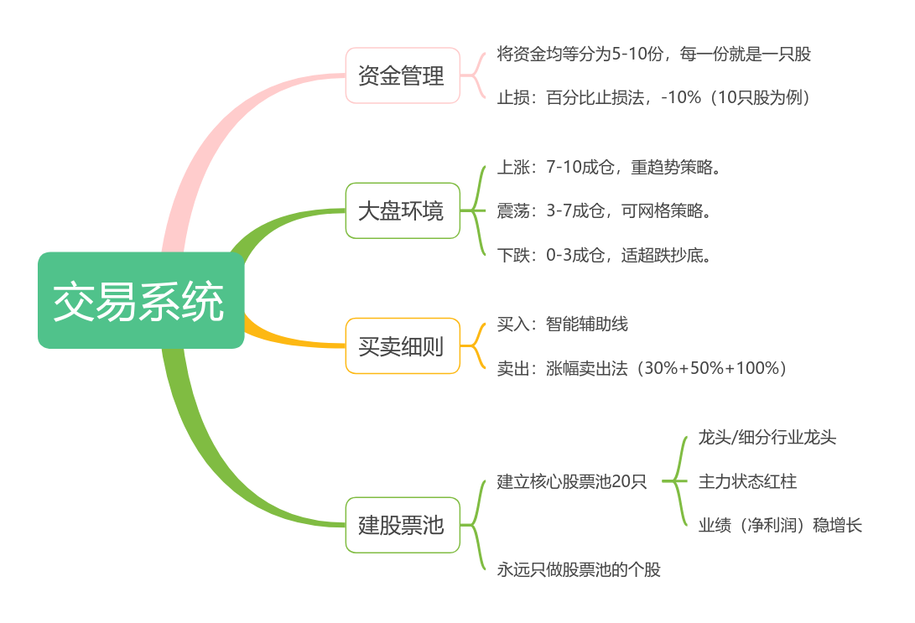
股海钓鱼交易系统

Slide 57
交易思想
第二章

Slide 58
选股做股逻辑
问：某某股能不能做中线？
答：组合（3只-5只-10只-20只）
1、做中线是一个预判，但不代表确定要做中线了，就真的能跑出中线。
从哪方面去预判：产业链。寻找有发展的产业，这样就能确保这些是有机会的。
2、接着就从产业链当中选择各细分主题的龙头。（形成一个核心股票池）
3、用技术确认，选择符合技术条件的个股（主力状态、智能辅助线、30日均线、位置）
4、最后一步：买入就是智能辅助附近，卖出就涨幅卖出法（10%-30%-50%）
破位：止损（-5%-10%）

Slide 59
一、妙语
上涨时，看多的观点显得特别有深度！
下跌时，看空的观点显得特别有远见。
不可胜在已，而可胜在敌！
【不亏大钱取决于自己，办法就是不要有坏习惯。想赚大钱取决于市场】

Slide 60
交易精髓
1、不少用户疑惑：为什么控盘在增加，股票却不涨？类似这样的问题。
我的见解：
（1）不要把信号与股价的涨跌划等号；
（2）我们是控制不了个股的涨跌；
（3）更多的是：我们是要通过某些信号来确认自己的操作。比如：金叉买，死叉卖。
比如：突破智能辅助线买，涨10%减1/3，破位智能辅助线下3%则止盈出局，-5%（成本价）则止损。
鼓励我们的用户，尽量要把我们的操作焦点放在信号+执行，而不是个股的涨跌上。

Slide 61
牛市是如何亏钱的
8元买入，9元卖出； +1
10元买入，11元卖出； +1
13元买入，15元卖出； +2
17元买入，持到12元。 -5（正常止损-1）
（会找各种理由）

Slide 62
股海钓鱼趋势龙头跟踪
一、资金管理
1、每一只股票要买多少资金，尽量在最早的时候就定好，这样也清楚了自己要做多少股票。
比如：某用户是30万资金，计划做3只个股，则每只个股的资金额度是10万。
2、每个月做复盘总结，将自己每一笔交易记录都给打印出来，然后对比自己的交易系统，是否有严格执行。
3、每个月做总结时，将盈利资金转出，先考虑将自己的本金逐步转出，以此来降低自己的资金总风险。
同时也是考验自己的方法是否有效。
4、任何一个方法都没办法百分百，所以一定要考虑止损，就是对自己的资金作保护。（一般止损-5%）
5、大盘流动资金红时，仓位可以在5成以上；大盘流动资金绿时，仓位尽量在5成以内。（控制大仓位）

Slide 63
股海钓鱼趋势龙头跟踪
二、方法
1、产业筛选：先定下来全年计划关注的产业链，并从中选出细分主题当中的龙头个股；
比如我在去年讲的智能制造，然后从产业链当中结合龙头选出30只的核心股票池。
接下来就只做核心股票池当中的个股（一般建议核心股票池一个月更新一次就可以了，不要经常更新）
2、技术确认：
（1）主力状态要有红色网状；
（2）30日均线站在智能辅助线下方为宜
（3）K线站智能辅助线上方为趋势向好。
3、买卖规则：
（1）个股突破智能辅助线为买入时机；
（2）底仓则是不破智能辅助线不出；浮仓则是捕捞 季节死叉时出，缩量回踩智能辅助线时重入。
（3）止损设-5%

Slide 64
利润奔跑的策略
第三章

Slide 65
底仓+浮仓
1、底仓：
（1）买入：突破智能辅助线（主力动向紫色）、回踩智能辅助线（缩量小阳、小阴）
（2）卖出：破位智能辅助线（止损-5%，线下-3%）
2、浮仓：
（1）突破智能辅助线、回踩智能辅助线、捕捞季节低位金叉（乖离3%以内）
（2）捕捞季节死叉（盘中）
选股条件：
（1）主力状态红色；
（2）上升通道。
（3）一波涨幅不能过大（80%+）
（4）30日均线走平、向上，在智能线下

Slide 66
涨幅卖出法
1、买入：
（1）突破+30日均线平或上（主力动向紫、主力动向红+突破30日均线）
（2）回踩智能辅助线（缩量+小阳小阴）
2、卖出：
（1）-5%止损
（2）+5% 减仓1/3
（3）+30% 减仓1/3
（4）+50% 减仓1/3
以上直接设止盈止损条件单

Slide 67
趋势
1、定方向：政策（两会）、社会发展 ---> 产业方向（智能制造）
2、研究产业链：上、中、下游 （上中）
3、龙头集合：细分主题龙头（20-30只）
4、技术确认，选出核心股（做3只，选6-10只）
5、买卖规则

Slide 68
智能制造产业
一、感知层：芯片、传感器、控制器、RFID，机器视觉
二、网络层：云计算、工业互联网、人工智能、工业软件
三、执行层：机器人、数控机床、制造装备
四、应用层：汽车、3C、智能家居、医药制造、轨道交通
某个股涨到20元
趋势的人，可能是在10元的时候 买入的，赚了100%
短线的人，可能是在15元买入的，赚了30%
中长线的人，可能是在5元买入的，赚了300%

Slide 69
2025-5月小结
复盘总结：解决两样事件：一是有没有方法？二是方法行不行？
1、收益
（1）绝对收益：赚OR亏？
（2）相对收益：是否跑赢市场（平均股价5月+2.37%）
2、交易
（1）交易规则是怎么样？为什么选？哪里买？哪里卖？
（2）有没有执行规则？
炒股赚钱的核心就是找到一个有效的方法，一个可复制持续的方法。

Slide 70
资金管理
资金管理：
第一阶段：每个月将自己盈利的资金（千/万为单位）转出。
比如投入资金20万，7月底的时候，账户是20.5万，赚了5000元，可以转出。
直至将本金20万全部转出，此阶段正式完成。
第二阶段：每个月将自己盈利的资金转出一部分（30%用于提升自己生活质量）

Slide 71
家庭理财
等级划分：
第一等级：现金/货币基金，备用金，灵活，想用就能取，不要求收益，赚点小利息。
第二等级：债券/债券基金，安全同时能有所收益，跑赢CPI，3%-6%（估值）
第三等级：混合型基金/股票型基金，省略。
第四等级：股票
第五等级：商品、期货、期权等等

Slide 72
大牛股之路
第四章

Slide 73
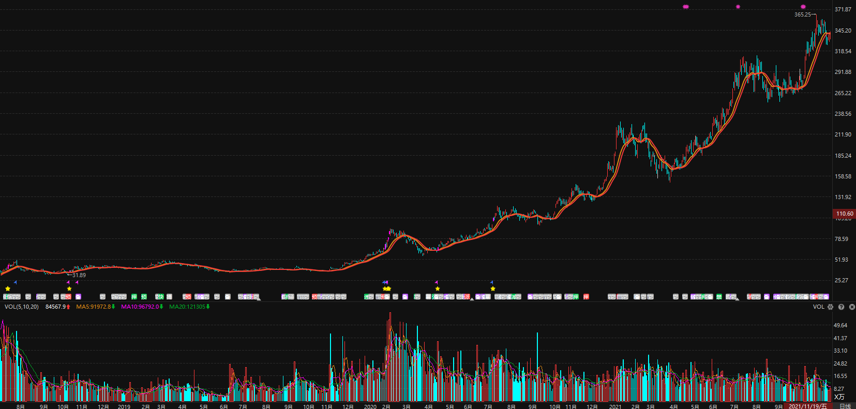
以史为鉴

Slide 74
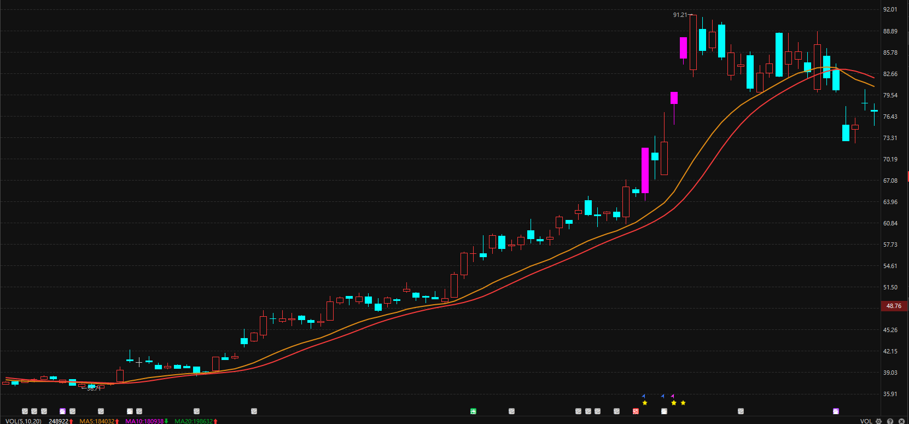

翻N倍股的分解1
36
91

Slide 75
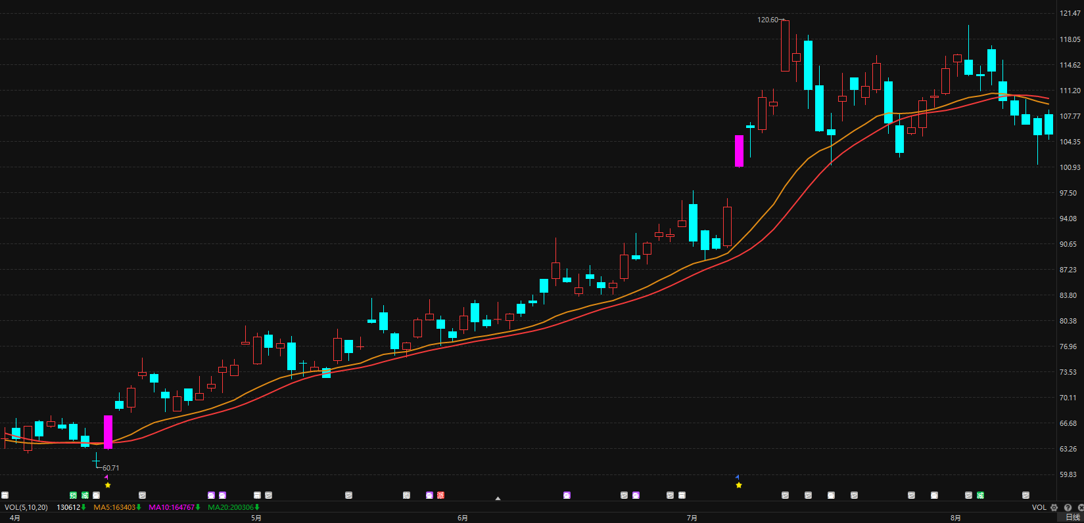
翻N倍股的分解2
61
120

Slide 76
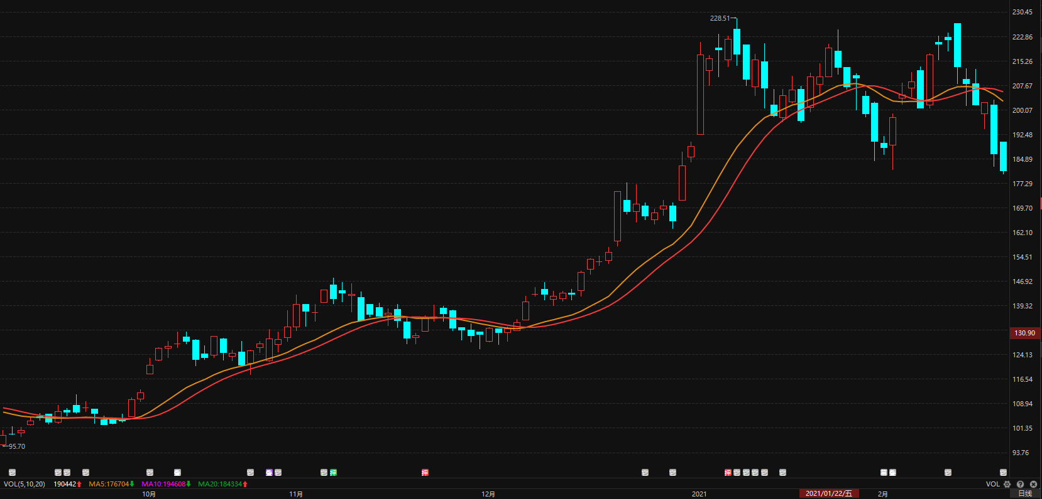
翻N倍股的分解3
100
228

Slide 77
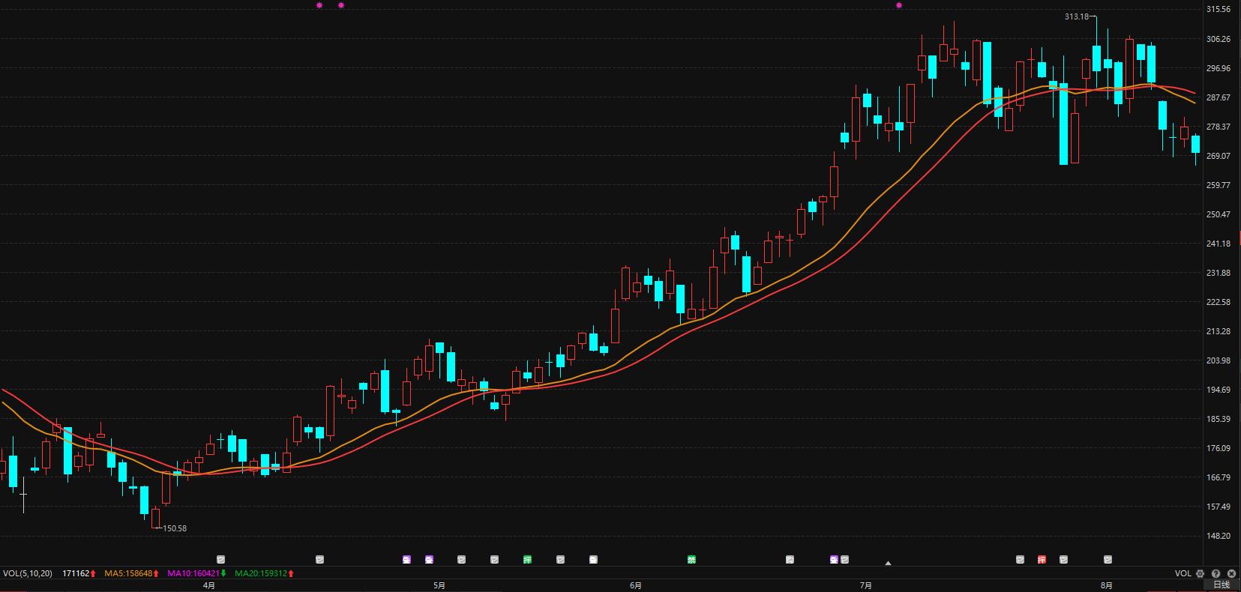
翻N倍股的分解4
160
310

Slide 78
经传多赢，让投资遇见美好
我司所有工作人员均不允许推荐股票、不允许承诺收益、不允许代客理财、不允许合作分成、不允许私下收款，如您发现有任何违规行为，可联系400-9088-988向我们反馈!风险提示:所有信息及观点均来源于公开信息及经传软件信号显示仅供参考，不构成最终投资依据，软件作为辅助参考工具,无法承诺收益，投资者应正视市场风险，自主作出投资决策并自行承担投资风险。投资有风险，入市须谨慎!

